Slide 1

ПРОЕКТ бюджета Барабанщиковского сельского поселения Дубовского района
2025 год и плановый период 2026 и 2027 годов.

Slide 2

Основные направления бюджетной политики и основные направления налоговой политики и основные направления налоговой политики Барабанщиковского сельского поселения на 2025-2027 годы (Администрации Барабанщиковского сельского поселения Распоряжения от 21.10.2024 № 32-А)
Об утверждении Порядка и сроков составления проекта местного бюджета на 2025 год и на плановый период 2026 и 2027 годов (Распоряжение Администрации Барабанщиковского сельского поселения от 03.06.2024 № 17-А
Муниципальные программы Барабанщиковского сельского поселения
Основа формирования проекта местного бюджета на 2025 года

Slide 3
*Особенности формирования бюджета на 2025 год и плановый период 2026 и 2027 годов
Внесен в Собрание депутатов -28 октября
Основание
Проект о бюджете на 3 года
-Прогноз социально –экономического развития Ростовской области на 3-х-летний период
- Основные направления бюджета и налоговой политики Барабанщиковского сельского поселения 2025-2027 годы
- Документы стратегического планирования –на долгосрочный период
В целях повышения точности расчетов в рамках изменений макроэкономических условий

Slide 4









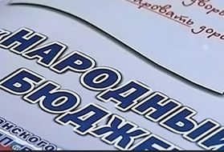

Бюджет на 2025 год и плановый период 2026 и 2027 годов содержит приоритетные пути реализации основных задач:
Повышение эффективности и результативности имеющихся инструментов программно –целевого управления и бюджетирования
Создание условий для повышения качества предоставляемых муниципальных услуг
Повышение эффективности процедур проведения муниципальных закупок
Совершенствование процедур предварительного и последующего контроля .в том числе уточнение порядка и содержания мер принуждения к нарушениям в финансово-бюджетной сфере
Обеспечение открытости бюджетного процесса перед гражданами

Slide 5
Основные параметры местного бюджета на 2025 год
Доходы бюджета 10 946,4
Расходы бюджета 10 946,4 тыс.рублей
Налог на доходы физических лиц 700,0
Налог на имущество 2202,0
Безвозмездные поступления 7680,7
Иные доходы 4,4
ЕСХН 193,0
Доходы от использования имущества, находящегося в муниципальной собственности 166,3
Общественные вопросы 8 408,5
Культура, кинематография 1 866,9
Жилищно –коммунальное хозяйство 235,0 Социальная политика 62,2
Физическая культура и спорт 10,0 Образование 0,0
Национальная оборона 160,3
Национальная безопасность и правоохранительная деятельность 10,2
Национальная экономика 193,3

Slide 6

Основные параметры местного бюджета на плановый период 2026 -2027 годов
Доходы бюджета на 2026 год 8 830,4
Расходы бюджета на 2026год 8 830,4 тыс. рублей
Налог на доходы физических лиц 735,0
Налог на имущество 2 290,0
Безвозмездные поступления 5 427,7
Иные доходы 4,7
ЕСХН 200,0
Доходы от использования имущества, находящегося в муниципальной собственности 173,0
Общественные вопросы 7 543,9
Культура, кинематография 959,7
Жилищно –коммунальное хозяйство 0,0 Социальная политика 0,0
Физическая культура 0,0 Образование 0,0
Национальная оборона 175,0
Национальная безопасность и правоохранительная деятельность 0,0
Национальная экономика 89,6

Slide 7
2027 год
Доходы бюджета на 2027 год 7 425,8
Расходы бюджета на 2027 год 7 425,8 тыс.рублей
Общественные вопросы 4 655,5
Культура 671,0
Национальная экономика 97,9
Национальная оборона 100,6
Налог на доходы физических лиц 765,0
Налог на имущество 2 388,0
Безвозмездные поступления 3 877,9
Иные доходы 4,9
ЕСХН 210,0
Доходы от использования имущества, находящегося в муниципальной собственности 180,0
Общественные вопросы 6 837,2
Культура, кинематография 499,0
Жилищно –коммунальное хозяйство 0,0 Социальная политика 0,0
Физическая культура 0,0 Образование 0,0
Национальная оборона 0,0
Национальная безопасность и правоохранительная деятельность 0,0
Национальная экономика 89,6

Slide 8
Динамика доходов местного бюджета Барабанщиковского сельского поселения 2025-2027 годы
2024год 2025 год 2026 год 2027 год

Slide 9

Доходы бюджета
Поступающие в бюджет денежные средства
Налоговые доходы
Неналоговые доходы
Безвозмездные поступления
Среднедушевой бюджетный доход на жителя Барабанщиковского сельского поселения
9997,2
10946,4
8830,4
7425,8
2024
2025
2026
2027

Slide 10

Основные направления налоговой политики Барабанщиковского сельского поселения
Стимулирование экономического роста
Повышение прозрачности открытости бюджетного процесса
Повышение эффективности и оптимизация структуры бюджетных расходов

Slide 11
Налоговые и неналоговые доходы местного бюджета
тыс.рублей

Slide 12
Структура налоговых и неналоговых доходов местного бюджета 2025 год
Тыс.руб

Slide 13
Структура налоговых и неналоговых доходов местного бюджета 2026 года
Тыс.руб

Slide 14
Структура налоговых и неналоговых доходов местного бюджета 2027 года
Тыс.руб

Slide 15


Динамика поступлений имущественных налогов в местный бюджет тыс.рублей
Налог на имущество физических лиц

Slide 16
Доля муниципальных программ в общем объеме расходов , запланированных на реализацию муниципальных программ Барабанщиковского сельского поселения в 2025 году
Управление муниципальным имуществом 0,004 %
Охрана окружающей среды и рациональное природопользование 0,7%
Защита населения и территории от чрезвычайных ситуаций, обеспечение пожарной безопасности и безопасности людей на водных объектах 0,07
%
Развитие физической культуры и спорта 0,09%
Обеспечение общественного порядка и противодействие преступности 0,03%
Обеспечение качественными жилищно-коммунальными услугами населения 1,4%
Энергоэффективность и развитие энергетики 0,02%
Развитие культуры
17,05%
Муниципальная политика 76,9%
Развитие транспортной системы 1,8%

Slide 17
Доля муниципальных программ в общем объеме расходов , запланированных на реализацию муниципальных программ Барабанщиковского сельского поселения в 2026 году
Развитие транспортной системы 1,0 %
Развитие культуры
10,9%
Муниципальная политика 81,7%

Slide 18
Доля муниципальных программ в общем объеме расходов , запланированных на реализацию муниципальных программ Барабанщиковского сельского поселения в 2027 году
Развитие транспортной системы 1,2%
Развитие культуры
6,7%
Муниципальная политика 87,1%

Slide 19
Структура муниципальных программ Барабанщиковского сельского поселения на 2025 год
Всего
10 735,9 тыс. руб
Управление муниципальным имуществом (0,5тыс.руб.-0,00,4%)
Обеспечение качественными жилищно-коммунальными услугами населения (158,0 тыс.руб.-1,5%
Обеспечение общественного порядка и противодействие преступности системы (3,0тыс.руб.-0,03%)
Развитие физической культуры и спорта (10,0тыс.руб.-0,1%)
Энергоэффективность и развитие энергетики(2,0тыс.руб.-0,02%)
Развитие транспортной системы (193,3 тыс.руб.-1,8%
Охрана окружающей среды и рациональное природопользование (75,0тыс.руб.-0,7%)
Защита населения и территории от чрезвычайных ситуаций, обеспечение пожарной безопасности и безопасности и безопасности людей на водных объектах (7,2тыс.руб.-0,1%)
Развитие культуры (1866,9 тыс.руб..-17,4%)
Муниципальная политика (8420,0 тыс.руб.,-78,4%)

Slide 20
Структура муниципальных программ Барабанщиковского сельского поселения на 2026 год
Всего
8 266,2тыс.руб
Развитие транспортной системы (89,6тыс.руб.-1,1%)
Развитие культуры (959,7 тыс.руб.-11,6)%
Муниципальная политика (7216,9 тыс.руб-87,3%)

Slide 21
Структура муниципальных программ Барабанщиковского сельского поселения на 2027 год
Всего
7 054,3 тыс.руб
Развитие транспортной системы (89,6 тыс.руб.-1,3%)
Муниципальная политика (6465,7 тыс.руб-91,7%)
Развитие культуры (499,0тыс.руб.-7,1%)

Slide 22
Раздел «Общегосударственные вопросы» на 2025 год
Расходы на функционирование исполнительного органа власти местных администраторов -8 309,3 тыс.рублей
-Резервные фонды – 50,0тыс.руб
-Другие общегосударственные вопросы 49,2 тыс.руб.

Slide 23
Раздел «Общегосударственные вопросы» на 2026 год
Расходы на функционирование исполнительного органа власти местных администраторов -7154,9 тыс.рублей
- Обеспечение проведения выборов и референдумов – 172,6тыс.руб.
-Другие общегосударственные вопросы 216,4 тыс.руб

Slide 24
Раздел «Общегосударственные вопросы»на 2027 год
Расходы на функционирование исполнительного органа власти местных администраторов -6465,9 тыс.рублей
-Другие общегосударственные вопросы 371,3 тыс.руб

Slide 25
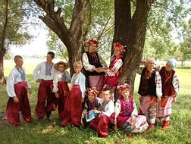
Культура, кинематография
Финансовое обеспечение выполнения муниципального задания Барабанщиковского СДК учреждениями культуры –
в 2025 году - 1866,9 тыс. рублей
в 2026 году - 959,7 тыс.рублей
в 2027 году - 499,0 тыс.рублей

Slide 26

Динамика расходов местного бюджета на культуру ,кинематографию
Тыс.рублей

Slide 27


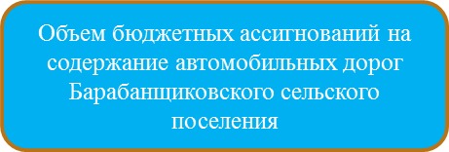

Дорожное хозяйство
Обеспечение дорожной деятельности в отношении автомобильных дорог муниципального значения
2025
193,3 тыс.рублей
2026
89,6 тыс.рублей
Направление расходов бюджета Барабанщиковского сельского поселения
2027
89,6 тыс.рублей

Slide 28
Структура Безвозмездных поступлений (в сопоставимых условиях) в 2025-2027 годах

Slide 29

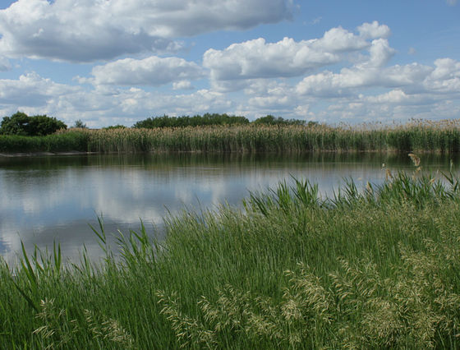

Slide 30
Благодарим за внимание!

